Slide 1




Tiết 2_ Trang 78

Slide 2


Slide 3


?
?
?

Slide 4
Câu 1
Thứ Ba
Thứ Tư
Thứ Năm
?
?

Slide 5
Câu 2
Thứ Năm
Thứ Sáu
Thứ Bảy
?
?

Slide 6
Câu 2
Thứ Sáu
Thứ Bảy
Chủ nhật
?
?

Slide 7


Slide 8

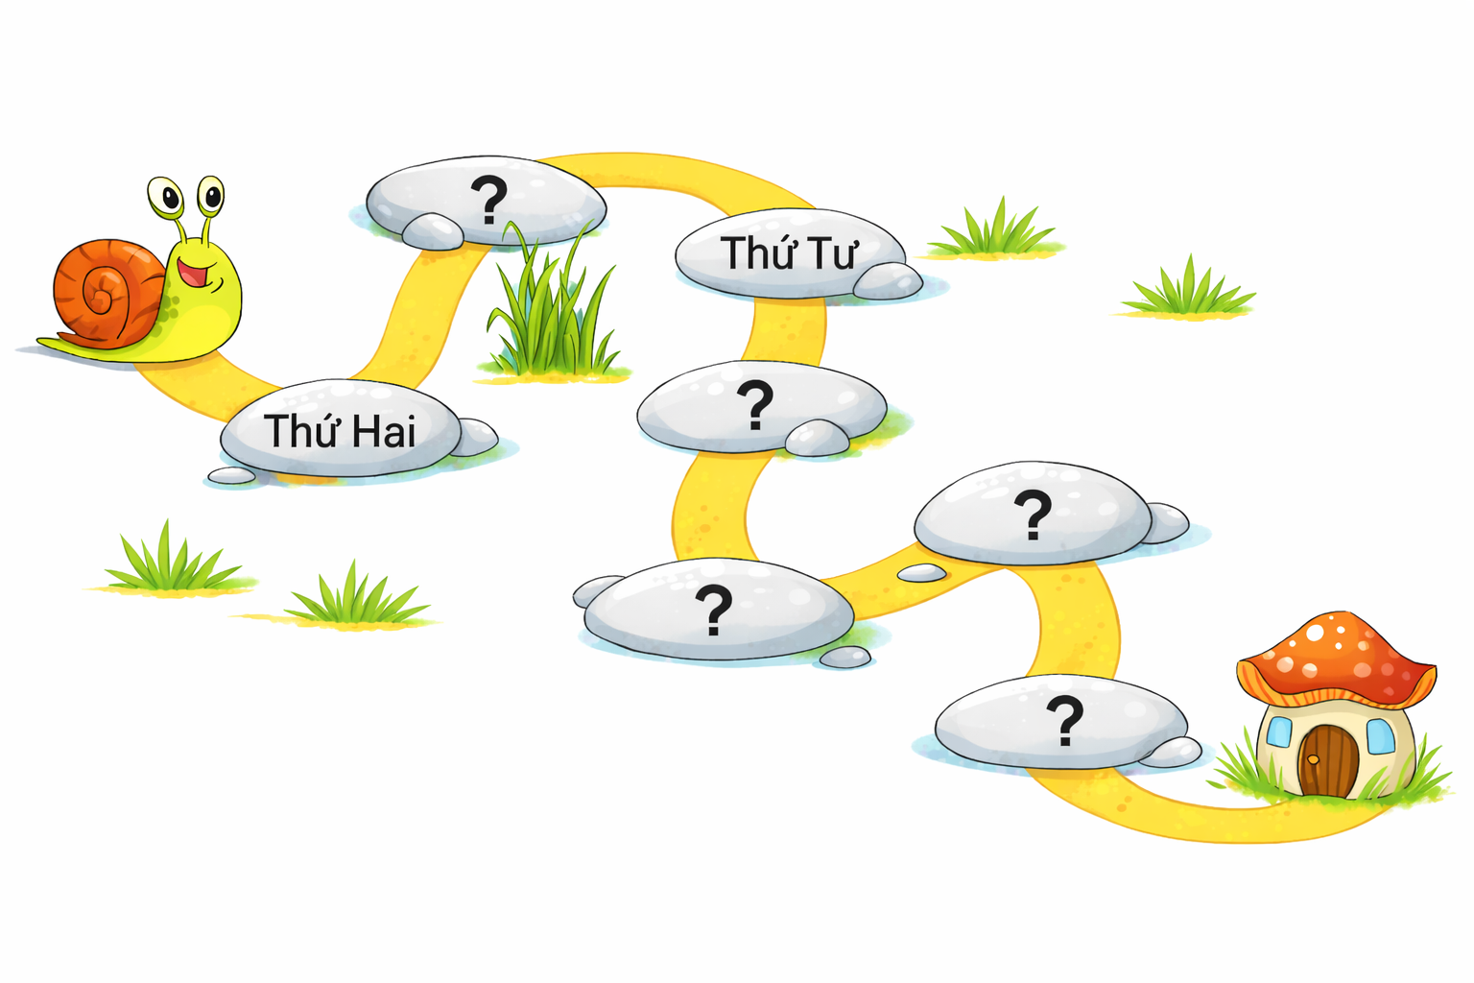

Tìm đường về nhà.
Đường về nhà của ốc sên là đường đi qua tất cả các viên đá, mỗi viên đá ghi một ngày trong tuần. Tìm ngày còn thiếu ở mỗi viên đá.
Thứ Ba
Thứ Năm
Thứ Bảy
Thứ Sáu
Chủ Nhật

Slide 9

Xem thời khoá biểu của bạn Rô-bốt rồi trả lời
STT | Thứ Hai | Thứ Ba | Thứ Tư | Thứ Năm | Thứ Sáu
1 | Tiếng Việt | Lắp ghép hình | Máy tính | Thể dục | Lắp ghép hình
2 | Lắp ghép hình | Máy tính | Lắp ghép hình | Bay | Tiếng Việt
3 | Thể dục | Bay | Tiếng Việt | Máy tính | Bay
a) Rô-bốt học những môn gì trong ngày thứ Ba?
b) Rô-bốt học Tiếng Việt vào những ngày nào trong tuần?

Slide 10
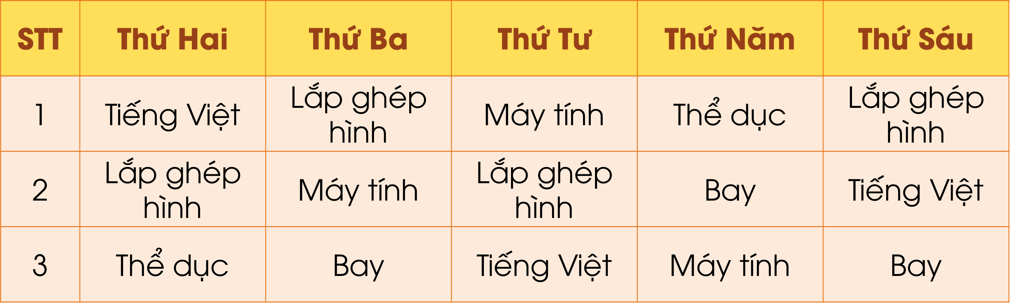

a) Rô-bốt học những môn gì trong ngày thứ Ba?
b) Rô-bốt học Tiếng Việt vào những ngày nào trong tuần?

Slide 11
a) Rô-bốt học những môn gì trong ngày thứ Ba?
Lắp ghép hình, máy tính, bay
b) Rô-bốt học Tiếng Việt vào những ngày nào trong tuần?
Thứ Hai, thứ Tư, thứ Sáu

Slide 12
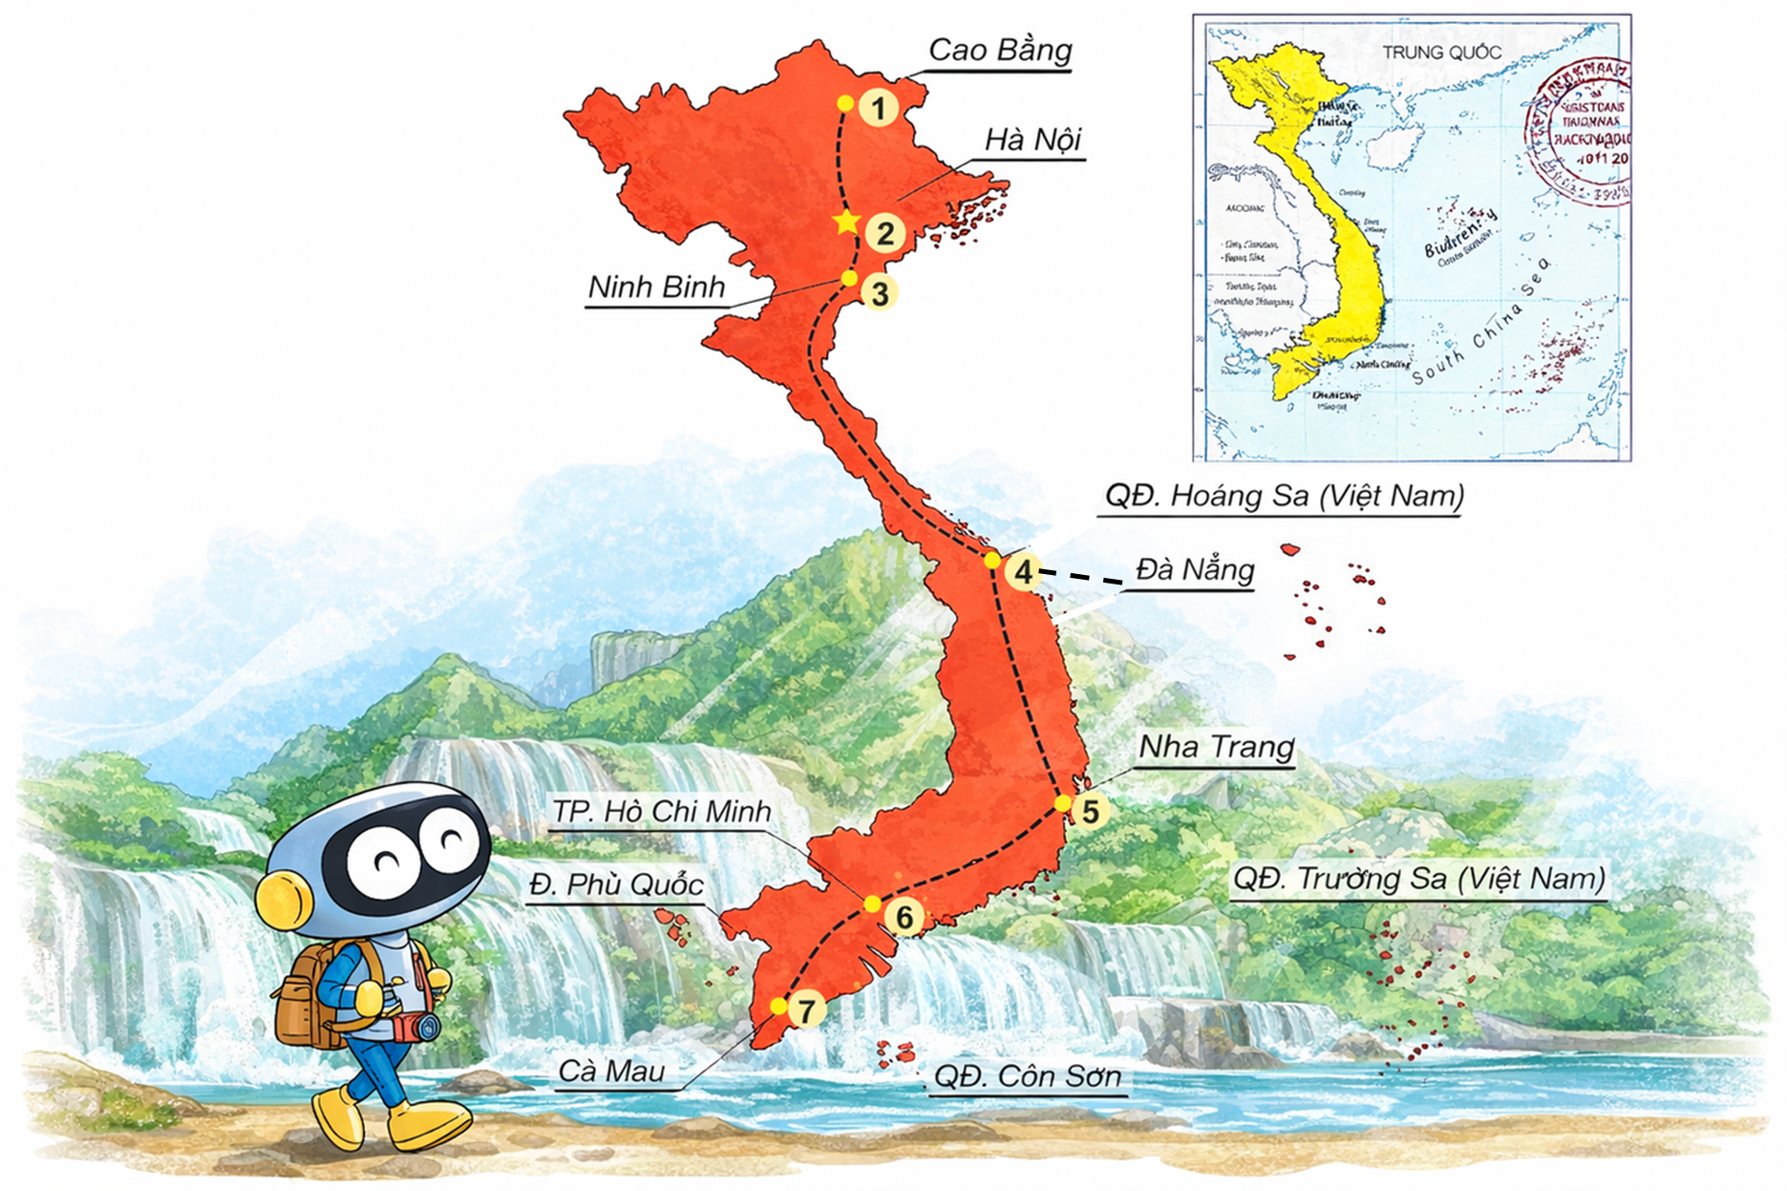

Bạn Rô-bốt đi du lịch. Hành trình đi du lịch của Rô-bốt qua các địa điểm
_ _ _ _ _ _
1
2
3
4
5
6
7

Slide 13

Biết rằng mỗi ngày Rô-bốt ở một nơi khác nhau và thứ Hai, Rô-bốt ở Cao Bằng. Hỏi:
a) Thứ Ba, Rô-bốt ở đâu?
b) Thứ mấy Rô-bốt ở Đà Nẵng?
c) Rô-bốt kết thúc hành trình vào ngày nào trong tuần?

Slide 14
a) Thứ Ba, Rô-bốt ở đâu?
→ Hà Nội

Slide 15
b) Thứ mấy Rô-bốt ở Đà Nẵng?
→ Thứ Năm

Slide 16
c) Rô-bốt kết thúc hành trình vào ngày nào trong tuần?
→ Chủ nhật

Slide 17


